Slide 1
Water en energie in beeld
Inleiding in water en energie bij je thuis
Les 2 Productie van elektriciteit
IBS Mijn Leefomgeving

Slide 2
Opzet les
Terugblik vorige les
Introductie Elektriciteit bij je thuis (10 minuten)
Documentaire: Energie in overvloed (12 minuten)
Afronding

Slide 3

Wat is Energie?
Energie wordt wel aangeduid als de mogelijkheid om arbeid te verrichten,
of ruimer: de mogelijkheid om een verandering te bewerkstelligen
De totale energie van een systeem is de optelsom van alle energieën, namelijk; thermische, mechanische, kinetische, potentiële, elektrische, magnetische, chemische en nucleaire energie.
Wet van behoud van energie: totale hoeveelheid energie in een geïsoleerd systeem blijft te allen tijde constant. Energie kan worden omgezet van de ene in de andere vorm

Slide 4
Verklaring elektrische verschijnselen
+ deeltjes
- deeltjes
Aantrekkende krachten
Afstotende krachten

Slide 5
Lading, Spanning en Stroom
Elektrische lading: tekort/teveel aan één van de twee soorten elektrisch geladen deeltjes (+ ionen of vrije elektronen)
Elektrische spanning (druk): veroorzaakt door de elektronische krachten die elektrische ladingen op elkaar uitoefenen. (eenheid volt V)
Elektrische stroom: is een stroom van lading die ontstaat als je een plaats van hoge spanning (+ pool) verbindt met een plaats van lage spanning (- pool) (eenheid ampère A)

Slide 6
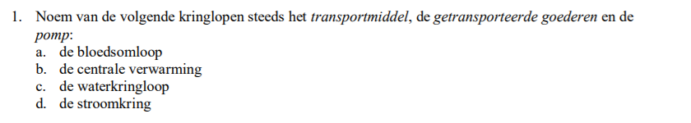
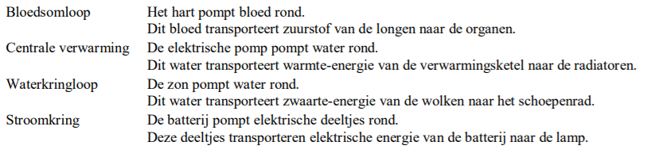
6.2 opgave 1

Slide 7
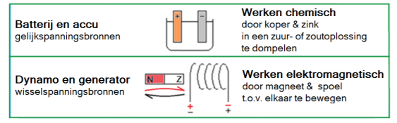
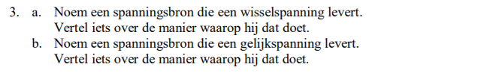
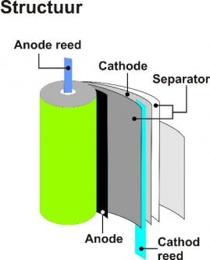
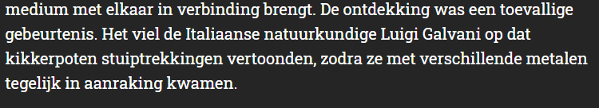
6.2 opgave 2,3 & 4

Slide 8
Doel
Aan het einde van deze les:
Je weet hoe energie wordt opgewekt.
Je kunt een aantal actuele toekomstige actuele ontwikkelingen benoemen.

Slide 9
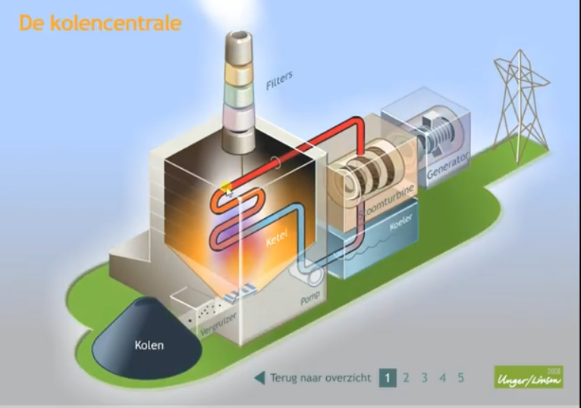
Waar komt stroom vandaan?

Slide 10
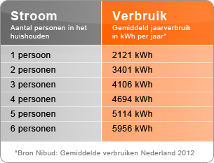
Gemiddeld stroomverbruik in Nederland

Slide 11
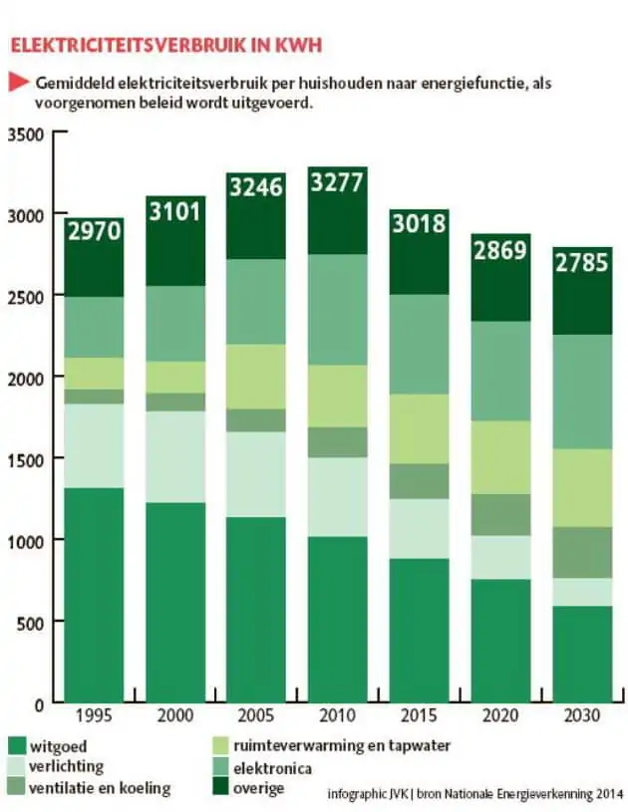

Aandeel apparatuur verbruik thuis

Slide 12
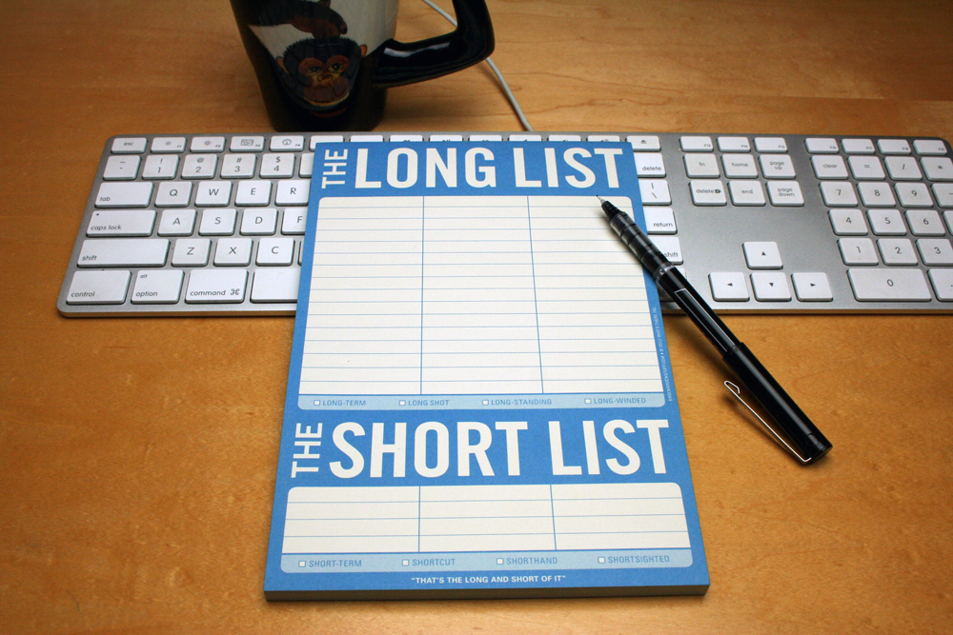
Waar is stroomverbruik van afhankelijk?

Slide 13
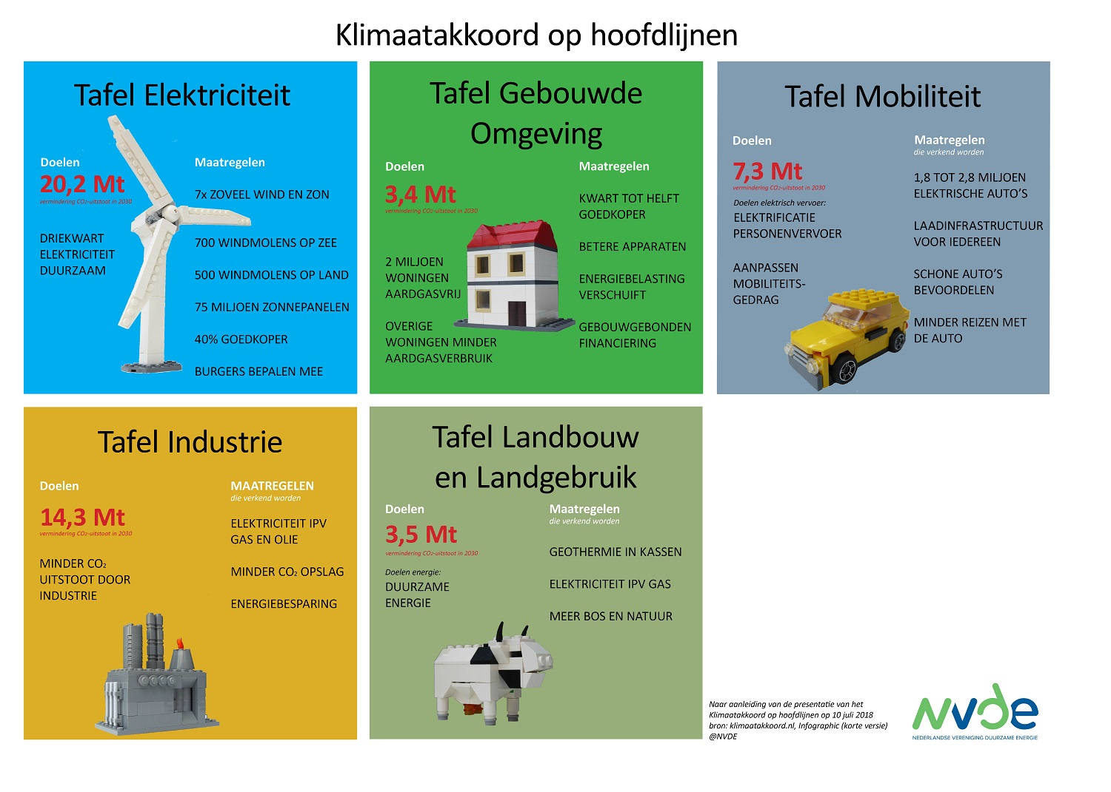

Slide 14
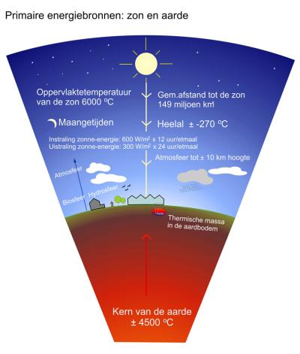
Bekijk: Energie in overvloed

Slide 15

Opdracht:
Bespreek in tweetallen de documentaire en koppel dat aan het klimaatakkoord in Nederland
Wat vind je van het klimaatakkoord en waarom?

Slide 16





Huiswerk!
Zoek de jaarrekening op van jullie huis
Elektriciteitsleverancier
Drinkwaterbedrijf

